Slide 1


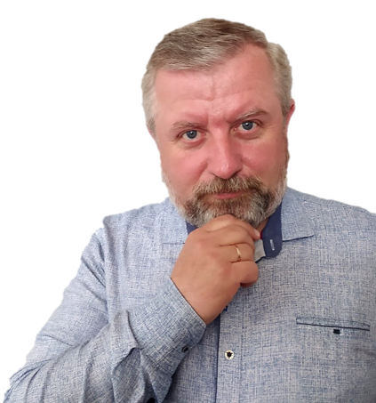


Учітесь, читайте,
І чужому научайтесь,
Й свого не цурайтесь. ( Т. Г. Шевченко)
ПІДПИСУЄМОСЬ НА КАНАЛ

Slide 2
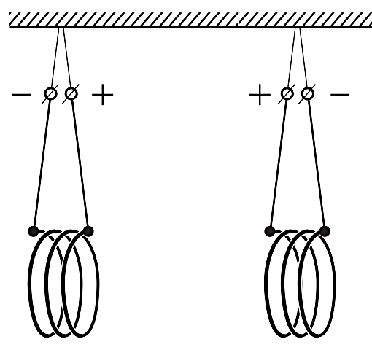

Задача 1.
На тонких дротах підвішено дві котушки. Як вони будуть взаємодіяти, коли через них почнуть пропускати струм?

Slide 3

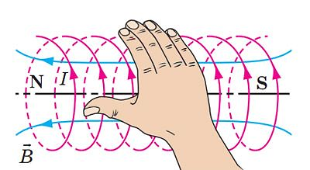



Задача 1
Дано:
Рисунок
Як будуть взаємодіяти?
Відповідь:

Slide 4
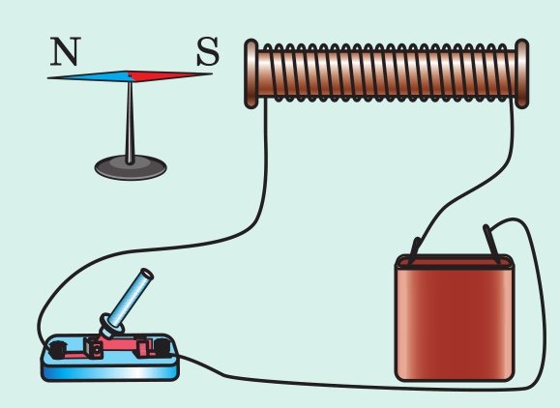
Задача 2.
Визначте полюси джерела струму.

Slide 5
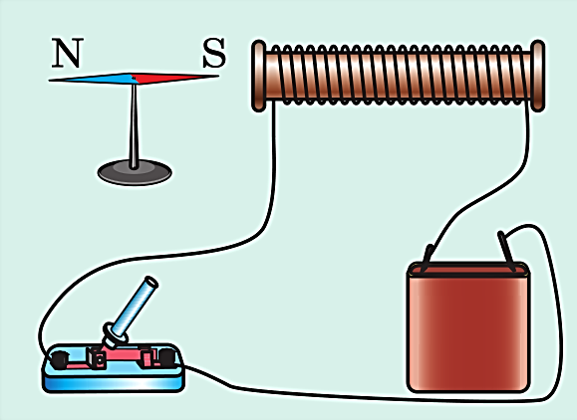
Задача 2
Дано:
Рисунок
Полюси джерела струму?
Відповідь:

Slide 6
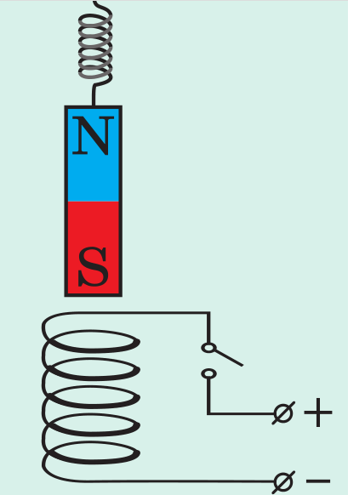
Задача 3.
Над котушкою підвішено магніт. Як поводитиметься магніт, якщо замкнути коло?

Slide 7
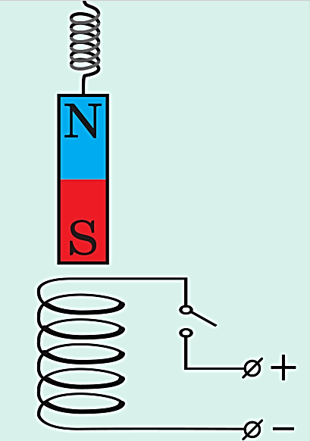
Задача 3
Дано:
Рисунок
Рух магніта?
Відповідь:

Slide 8
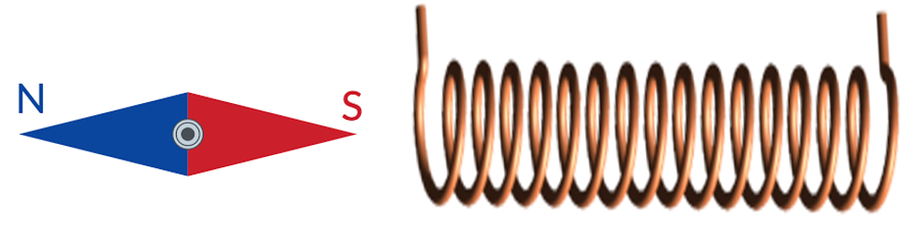
Задача 4.
Поруч розташовані котушка та магнітна стрілка, яка повернулась до котушки південним полюсом. Визначте, як напрямлений струм у котушці?

Slide 9

Задача 4
Дано:
Рисунок
Напрям
струму у котушці?

Slide 10
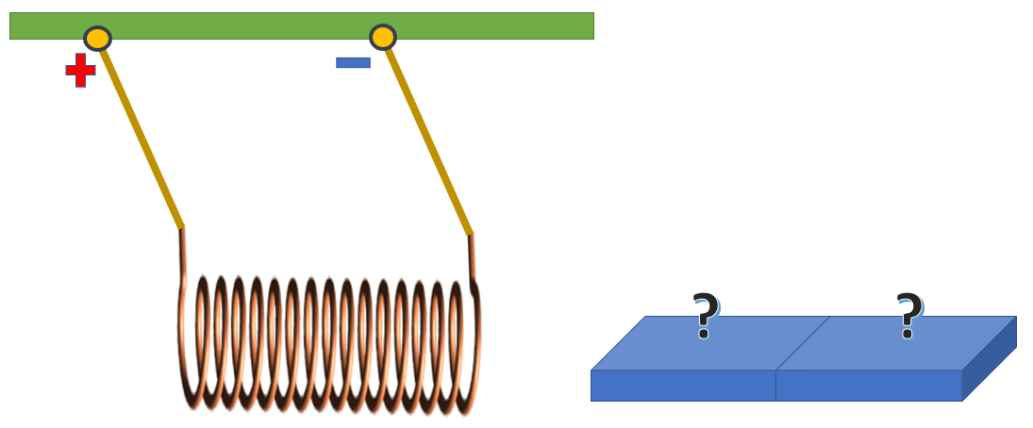
Задача 5.
Котушка зі струмом притягується до магніту. Визначте полюси магніту.

Slide 11
Задача 5
Дано:
Рисунок
Полюси
магніта?

